Slide 1

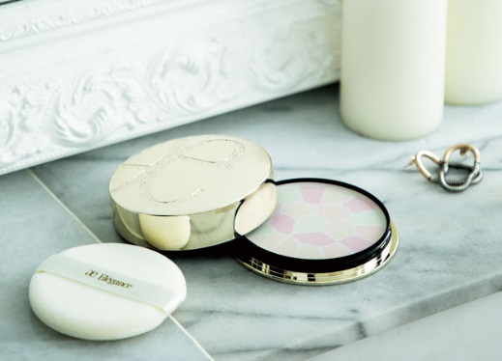

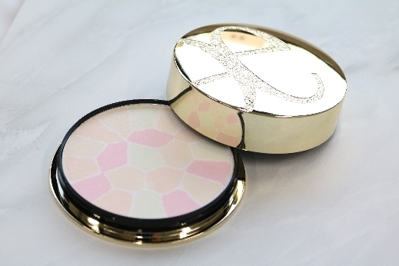
1221-1
トップ ＞ 記事一覧 ＞【クリスマスまであと4日】自分や大切なあの人に、魅惑のパウダーを。
【クリスマスまであと4日】自分や大切なあの人に、魅惑のパウダーを。
2018.12.21
NEW
商品紹介
〈アルビオン〉
百貨店部 戦略推進室 プランナー
中塚
1990年の登場以来、“魔法の粉”と呼ばれ、多くの女性たちに愛されてきた「ラ プードル オートニュアンス」。パッケージに詰め込まれた6つのペールカラーが、明るく透明感のある肌を演出してくれるフェイスパウダーです。豊富なカラーバリエーションから、なりたい仕上がりや肌悩みに合わせて選べることも嬉しいポイント♪華やかな佇まいは、ホリデーシーズンのギフトにもぴったりです。
ドレッサーにいつも置いておきたい、ベースメイクの頼もしいアンカー。
〈アルビオン〉エレガンス ラ プードル オートニュアンス リクスィーズ(Ⅵ)税込16,200円
手にするだけで優雅な気分になり、さっとまとえば美しい肌が仕上がるコスメを多くの女性に届けたい…。〈エレガンス〉のそんな想いから生まれたパウダー「ラ プードル オートニュアンス」。中でも「リクスィーズ」はたっぷり使えるサイズ感で、家置きにぴったり！ドレッサーに忍ばせて、朝のベースメイクの仕上げに使えば、たちまち美肌を叶えます♪

Slide 2
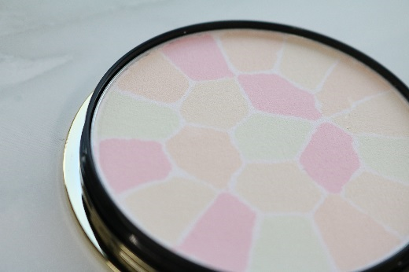
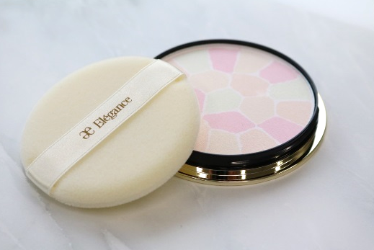
1221-2
透明感のあるしっとりなめらかな肌作りが完成！
現在、6つのカラーバリエーションが用意されていて、明るくエレガントな印象に仕上げるならⅠ、ナチュラルで穏やかな印象を演出するならⅢ、肌にツヤを装うならⅣとⅤなど、なりたい仕上がりに合わせて選べます。パフやブラシでさっとまとうと、きめ細かなパウダーが毛穴やくすみをカバーして、透明感のあるしっとりなめらか肌が完成します♪
パフとブラシの使い分けで肌のニュアンスチェンジも♪
付属のパフをパウダーに当て、45℃ほど回転させて取った分が顔半分の量です。パフを折って粉をもみ込み、あご先から顔全体へ軽く押さえるようにつけると、すべすべ・つるんとした仕上がりに。
フェイスブラシを使う場合は、フレームに沿って丸くなぞって粉を含ませ、らせんを描くようにあご先から顔全体につけると、ふんわり優しい雰囲気に仕上がります。
使う道具によって仕上がりが微妙に変わるので、好みによってお楽しみください。
肌の美しさは、女子にとって何より自信になるもの。こっそり肌の格上げができるアイテムとして、大切なあの人にプレゼントしたら喜ばれること間違いなし！もちろん、今年一年がんばった自分へのご褒美としても♡
大丸・松坂屋のホリデー特設サイトでも「ラ プードル オートニュアンス リクスィーズ」をご紹介しているので、ぜひご覧になってくださいね♪

Slide 3


1221-3
HAPPY HOLIDAYS 特設サイトへ
#おねだりコスメ
#エレガンス
#アルビオン
#フェイスパウダー

